Slide 1
עֲשֶׂרֶת יְמֵי תְּשׁוּבָה
"דִּרְשׁוּ ה' בְּהִמָּצְאוֹ,
קִרְאוּהוּ בִּהְיוֹתוֹ קָרוֹב"

Slide 2
עֲשֶׂרֶת הַיָּמִים שֶׁבֵּין רֹאשׁ הַשָּׁנָה לְיוֹם הַכִּפּוּרִים נִקְרָאִים: "עֲשֶׂרֶת יְמֵי תְּשׁוּבָה".
מַדּוּעַ?
בְּיָמִים אֵלּוּ צָרִיךְ כָּל אָדָם לְפַשְׁפֵּשׁ בְּמַעֲשָׂיו וְלַעֲשׂוֹת תְּשׁוּבָה.
א תשרי | ב תשרי | ג תשרי | ד תשרי | ה תשרי | ו תשרי | ז תשרי | ח תשרי | ט תשרי | י תשרי
ראש השנה | ראש השנה |  |  |  |  |  |  |  | יום כיפור

Slide 3
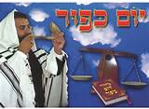
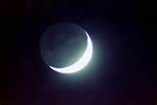
"בֵּין כֶּסֶה לְעָשׂוֹר"
עֲשֶׂרֶת יְמֵי תְּשׁוּבָה נִקְרָאִים גַּם הַיָּמִים שֶׁבֵּין כֶּסֶה לֶעָשׂוֹר.
"עָשׂוֹר"- זֶהוּ יוֹם כִּפּוּר שֶׁחָל בַּיּוֹם הָעֲשִׂירִי בְּחֹדֶשׁ תִּשְׁרֵי.
"כֶּסֶה"- זֶהוּ רֹאשׁ הַשָּׁנָה שֶׁבּוֹ הַלְּבָנָה מְכֻסָּה.

Slide 4
"שַׁבַּת שׁוּבָה"
הַשַּׁבָּת שֶׁבֵּין רֹאשׁ הַשָּׁנָה לְיוֹם הַכִּפּוּרִים נִקְרֵאת "שַׁבַּת שׁוּבָה".
מַדּוּעַ?
עַל שׁוּם הַהַפְטָרָה בְּאוֹתָהּ שַׁבָּת בָּהּ קוֹרְאִים: "שׁוּבָהּ יִשְׂרָאֵל עַד ה' אֱלֹקֶיךָ כִּי כָּשַׁלְתָּ בַּעֲווֹנְךָ".

Slide 5
עֲשֶׂרֶת יְמֵי תְּשׁוּבָה הֵם יָמִים רְאוּיִים לַעֲשׂוֹת חֶשְׁבּוֹן נֶפֶשׁ וְלַחְזֹר בַּתְּשׁוּבָה. הרמב"ם כּוֹתֵב עַל עֲשֶׂרֶת יְמֵי תְּשׁוּבָה: "אַף עַל פִּי שֶׁהַתְּשׁוּבָה וְהַצְּעָקָה יָפָה לְעוֹלָם, בַּעֲשֶׂרֶת הַיָּמִים שֶׁבֵּין רֹאשׁ הַשָּׁנָה וְיוֹם הַכִּפּוּרִים הִיא יָפָה בְּיוֹתֵר, וּמִיָּד הִיא מִתְקַבֶּלֶת, שֶׁנֶּאֱמַר "דָּרְשׁוּ ה', בְּהִמָּצְאוֹ; קְרָאוּהוּ, בִּהְיוֹתוֹ קָרוֹב". (יְשַׁעְיָה נה, ו)

Slide 6

עַל פִּי דִּבְרֵי הַגְּמָרָא, נִפְתָּחִים בְּרֹאשׁ הַשָּׁנָה שְׁלוֹשָׁה סְפָרִים שֶׁל דִּין: צַדִּיקִים נֶחְתָּמִים מִיָּד לַחַיִּים, רְשָׁעִים לַמָּוֶת וּבֵינוֹנִיִּים תְּלוּיִים וְעוֹמְדִים עַד יוֹם הַכִּפּוּרִים.
צָרִיךְ אָדָם לִרְאוֹת אֶת עַצְמוֹ חֲצִי צַדִּיק, חֲצִי רָשָׁע וְדֵי בְּמִצְוָה אַחַת לְהַכְרִיעַ אֶת הַכַּף.

Slide 7
הִלְכוֹת עֲשֶׂרֶת יְמֵי תְּשׁוּבָה

Slide 8
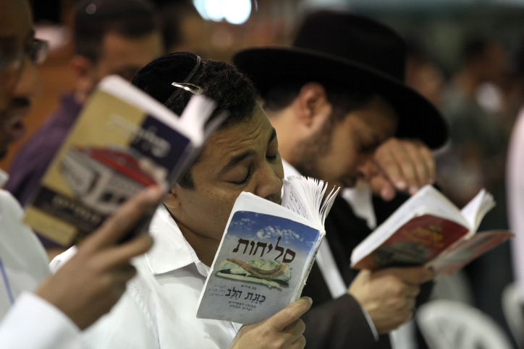
בְּיָמִים אֵלּוּ מַרְבִּים בִּתְפִלּוֹת וּמַאֲרִיכִים בַּאֲמִירַת הַסְּלִיחוֹת.

Slide 9
מְדַקְדְּקִים בַּמִּצְווֹת וּמִשְׁתַּדְּלִים יוֹתֵר מִּבְּכֹל הַשָּׁנָה לְקַיֵּם מִצְווֹת.

Slide 10
בִּתְפִלַּת הָעֲמִידָה, תְּפִלַּת שְׁמוֹנֶה עֶשְׂרֵה, מוֹסִיפִים אַרְבָּעָה פְּסוּקֵי תְּפִלָּה מְיֻחָדִים.

Slide 11
כְּמוֹ כֵן, מְשַׁנִּים בִּתְפִלָּה זוֹ שְׁתֵּי בְּרָכוֹת. לְדֻגְמָא: בַּמָּקוֹם "הָאֵל הַקָּדוֹשׁ" אוֹמְרִים "הַמֶּלֶךְ הַקָּדוֹשׁ" וְזֹאת כְּדֵי לְצַיֵּן אֶת מַלְכוּתוֹ שֶׁל ה' בָּעוֹלָם.

Slide 12
מוֹסִיפִים אֶת תְּפִלַּת "אָבִינוּ מַלְכֵּנוּ".

